Slide 1



LÓGICA DIFUSA – 1.0
GRUPO ADA
Ingeniería de Sistemas y Computación - 2020

Slide 2


Lógica Difusa

Slide 3

Lógica Difusa
Todas las diapositivas que contengan este símbolo, deben ser procesados en ANACONDA y subidos a Github, o procesados en repl.it y referenciados en Github

Slide 4
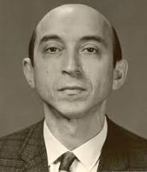
Lotfi A. Zadeh

Slide 5

Control Difuso

Slide 6
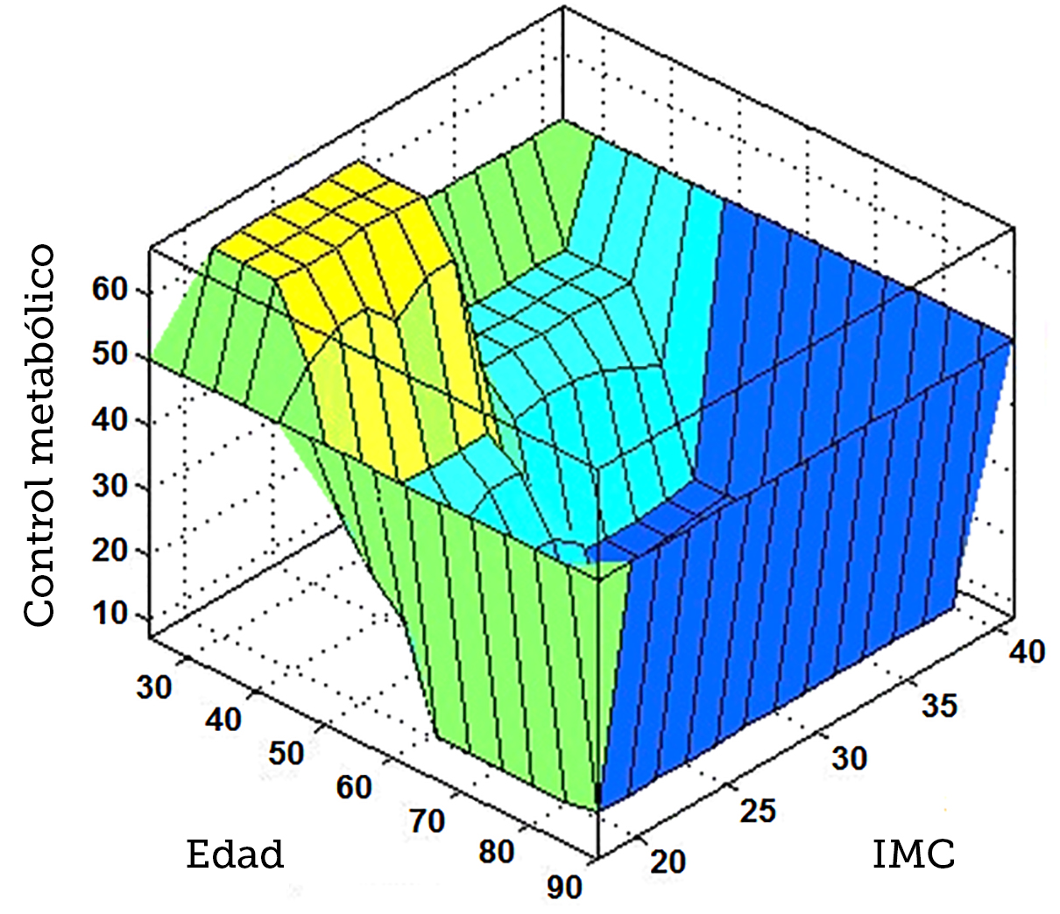
Modelos Difusos

Slide 7
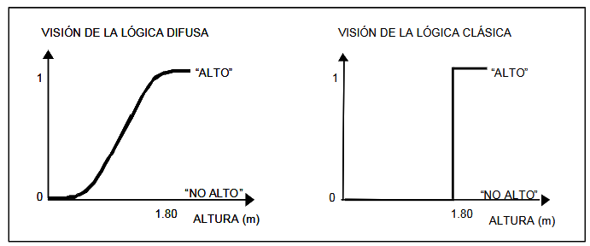
Membresía

Slide 8
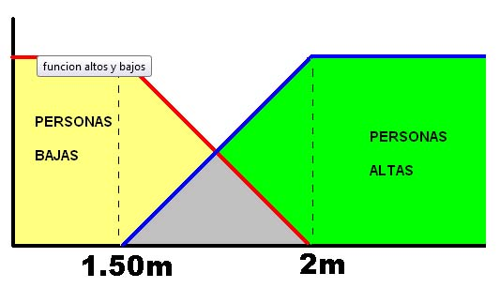
Variables Linguísticas

Slide 9
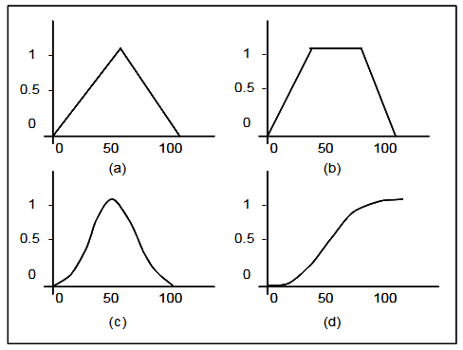
Funciones Características

Slide 10
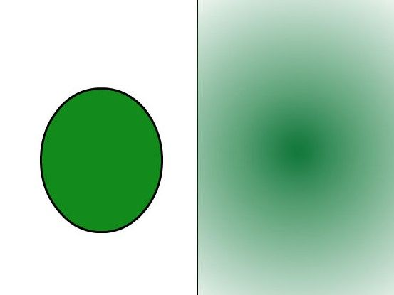
Conjuntos Difusos
Conjunto
Clásico
Conjunto
Difuso

Slide 11
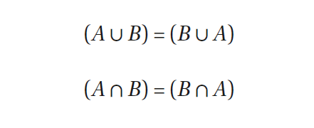
Ley de Conmutatividad

Slide 12
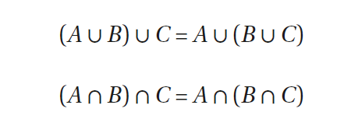
Ley de Asociatividad

Slide 13
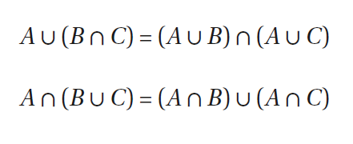
Ley Distributiva

Slide 14
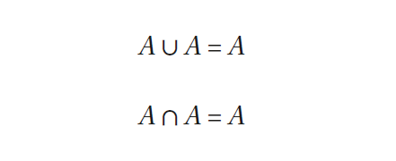
Ley de Idempotencia

Slide 15
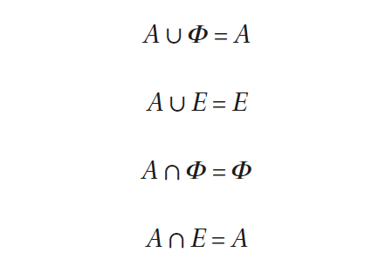
Ley de Identidad

Slide 16
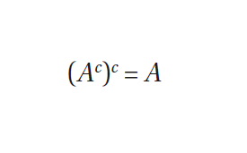
Ley de Involución

Slide 17
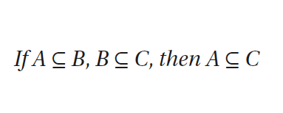
Ley de Transitividad

Slide 18
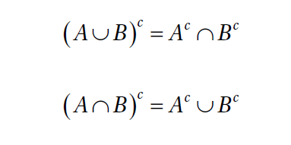
Leyes de De Morgan

Slide 19
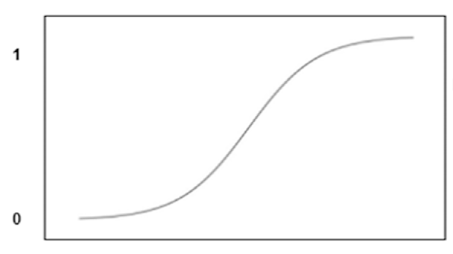
Concepto de Membresía
Presión Muy Alta
Presión Muy Alta
Presión Media
Presión Muy Baja
Presión Cero

Slide 20

Función de Membresía

Slide 21

Módulo Lógica Difusa
Utilizar CMD. exe en Anaconda

Slide 22
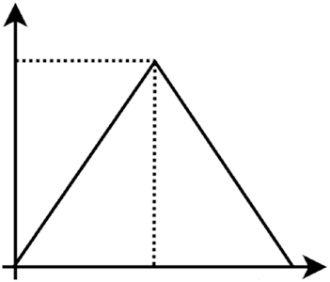
Función de Membresía Triangular

Slide 23
Función de Membresía Triangular
PAQUETE: skfuzzy
MÉTODO: trimf

Slide 24
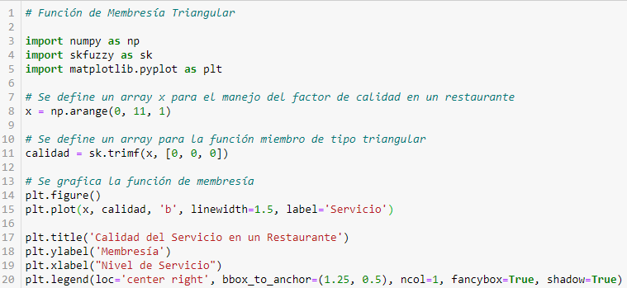
Ejemplo de función de membresía triangular

Slide 25
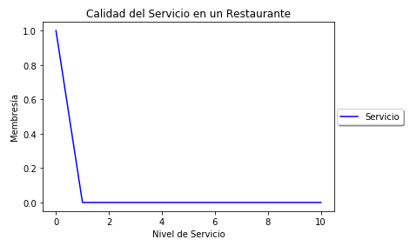
Ejemplo de función de membresía triangular

Slide 26
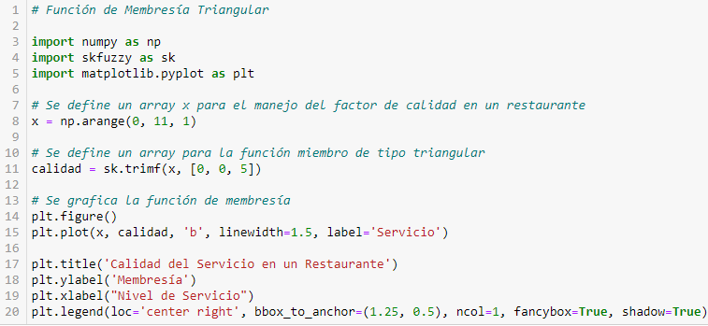
Ejemplo - Código

Slide 27
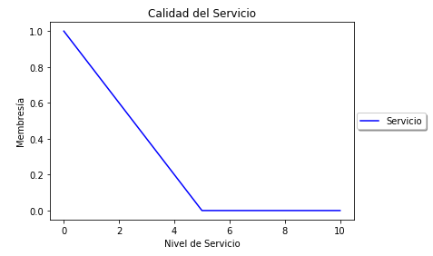
Ejemplo - Salida

Slide 28
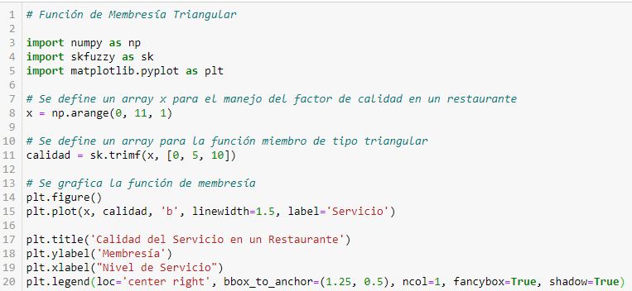
Ejemplo - Código

Slide 29
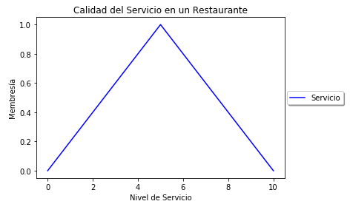
Ejemplo - Código

Slide 30
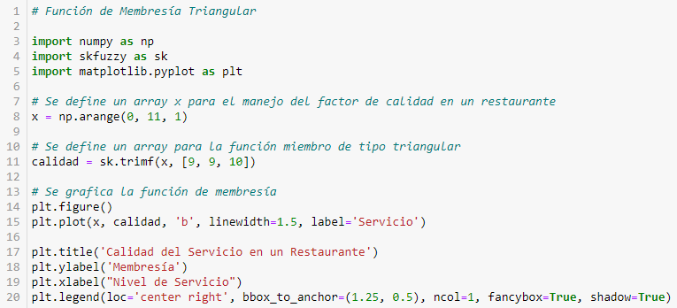
Ejemplo - Código

Slide 31
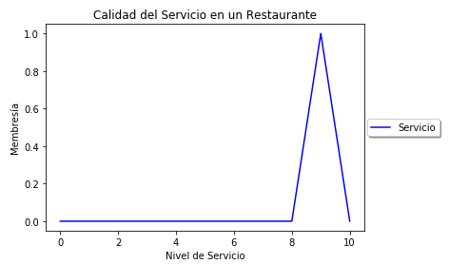
Ejemplo - Salida

Slide 32
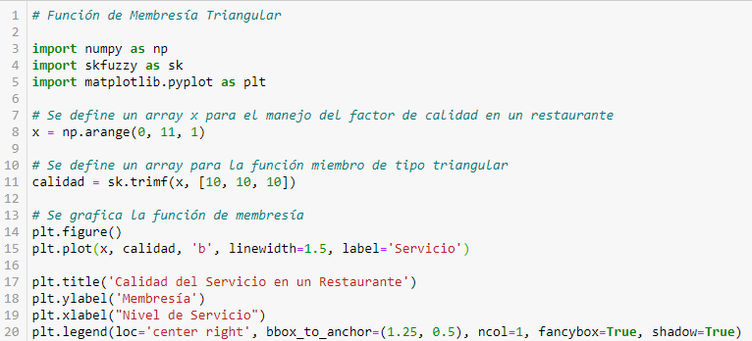
Ejemplo - Código

Slide 33
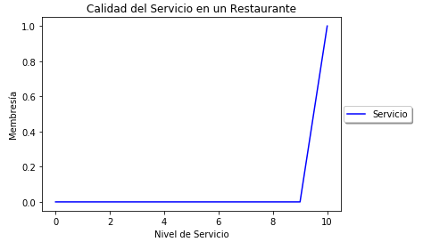
Ejemplo - Salida

Slide 34
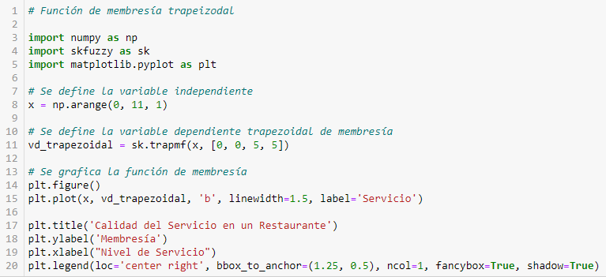
Función Trapezoidal

Slide 35
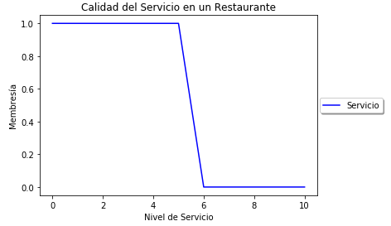
Grafica Trapezoidal

Slide 36
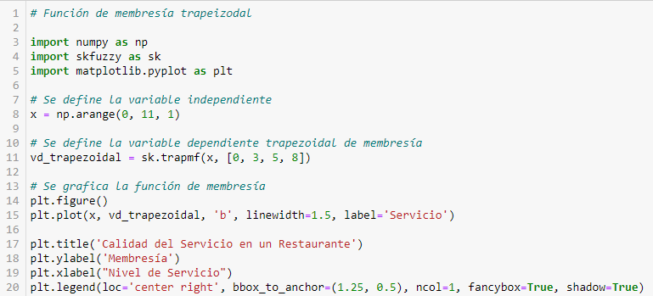
Función Trapezoidal

Slide 37
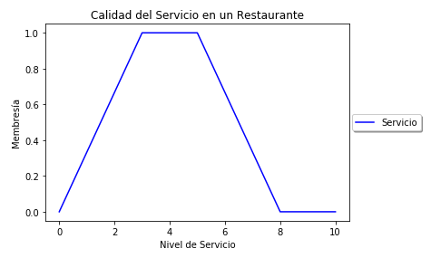
Gráfica - Trapeizodal

Slide 38
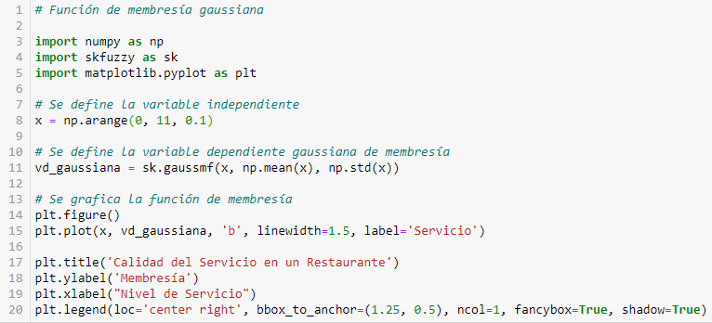
Función Gaussiana

Slide 39
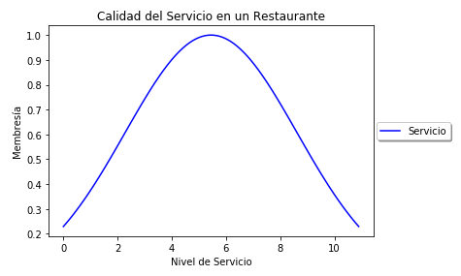
Gráfica Gaussiana

Slide 40
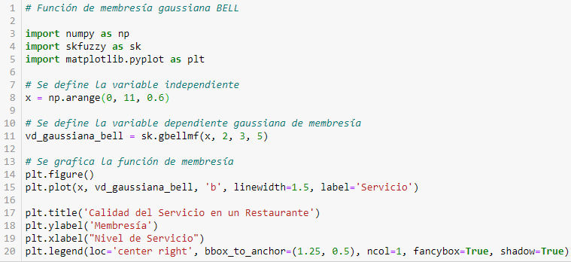
Función Gaussiana - BELL

Slide 41
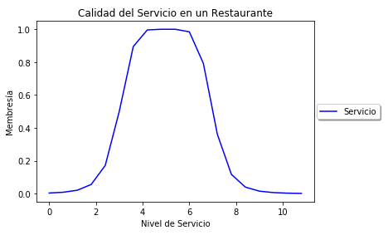
Gráfica Función Gaussiana - BELL

Slide 42
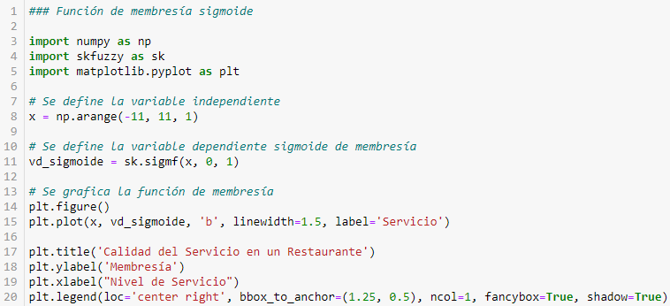
Función Sigmoide

Slide 43
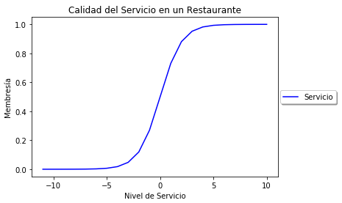
Gráfica Sigmoide

Slide 44
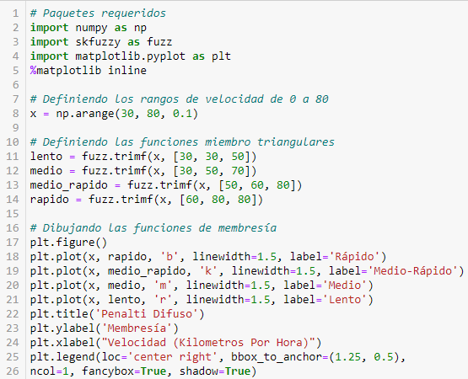
Aplicación: Fútbol

Slide 45
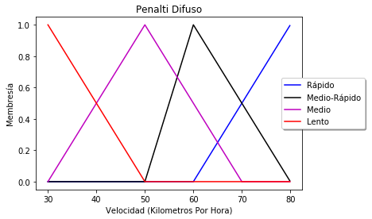
Aplicación: Fútbol

Slide 46


Unión

Slide 47
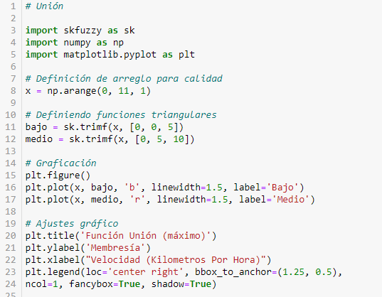
Unión

Slide 48
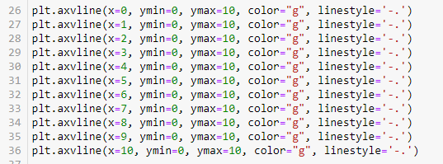
Unión

Slide 49
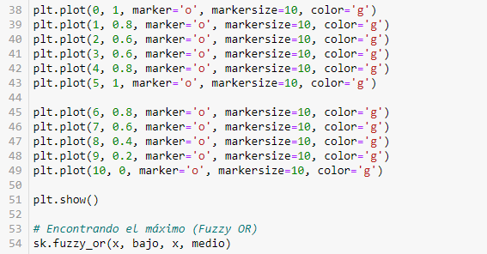
Unión

Slide 50
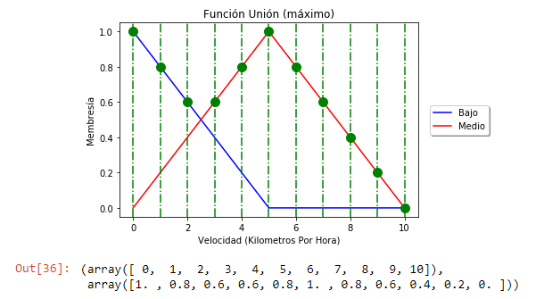
Unión

Slide 51


Intersección

Slide 52
TALLER: Intersección
GENERAR LAS GRÁFICAS CORRESPONDIENTES
DE MANERA SIMILAR A LA UNIÓN

Slide 53


Complemento

Slide 54


Producto

Slide 55


Diferencia

Slide 56

Suma Disyuntiva

Slide 57

Potencia

Slide 58
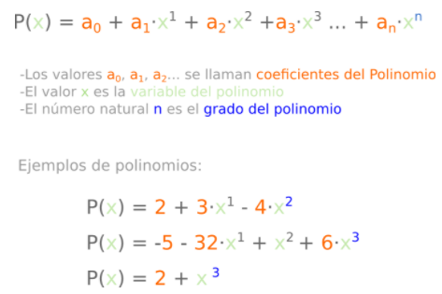
Polinomios

Slide 59
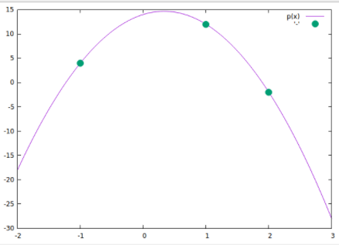
Representación Polinomial

Slide 60

Iluminación de un LED

Slide 61
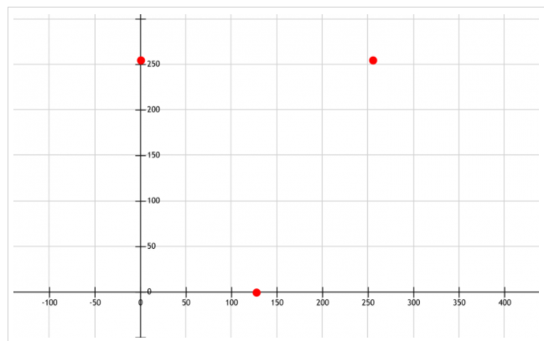
Sensor horizontal – Iluminación Vertical

Slide 62
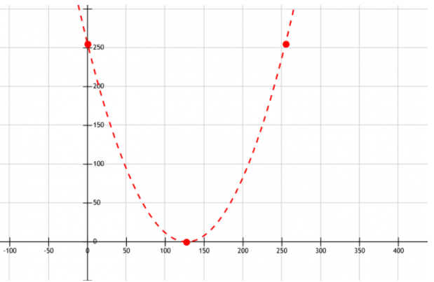
Comportamiento Polinómico

Slide 63
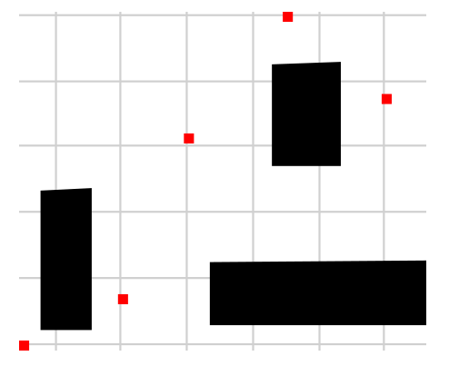
Movimiento Robótico

Slide 64
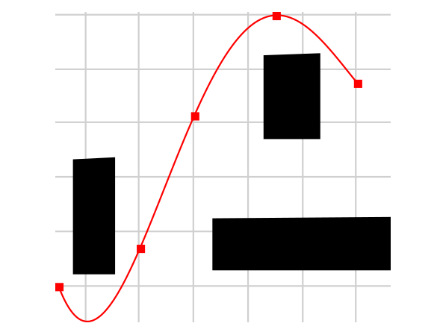
Interpolación Polinomial

Slide 65
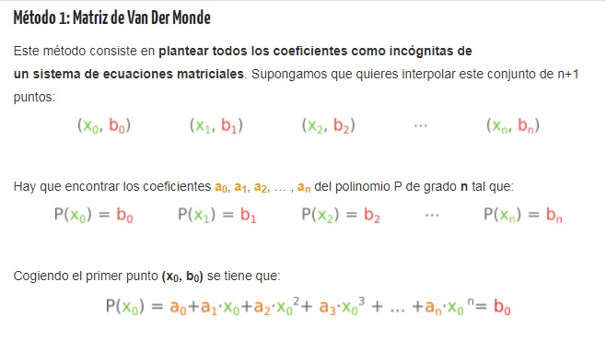
Matriz de Van Der Monde

Slide 66
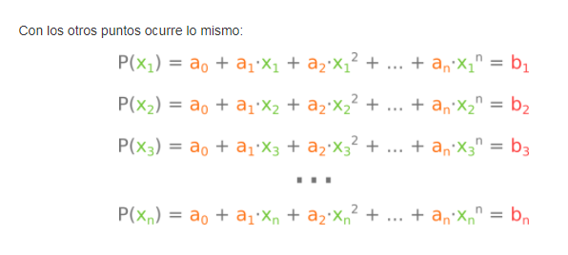
Representación Polinomial

Slide 67

Representación Polinomial

Slide 68

Representación Polinomial

Slide 69

Representación Polinomial

Slide 70

Representación Polinomial

Slide 71
GRACIAS !!!
GRUPO ADA

